Slide 1

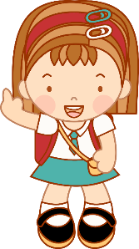
SINIF : 1
DERS : HAYAT BİLGİSİ
ÜNİTE : OKULUMUZDA HAYAT
KONU : KURALLAR HER YERDE VE
OKULUMUZUN KURALLARI
Derse Geç

Slide 2

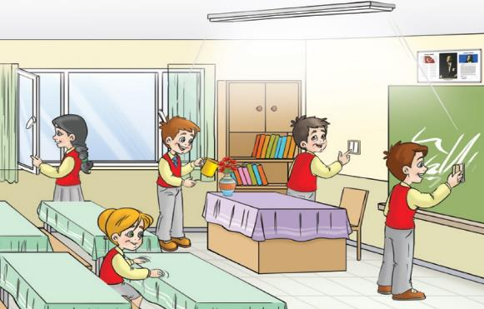
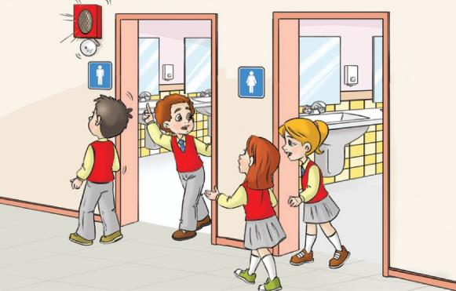


OKULUMUZDA
HAYAT
Kurallar Her Yerde
Ve
Okulumuzun
Kuralları
Örnek : 1 - 2
Diğer Resim
Yönerge : Öğrenciler, resimlerdeki davranışların doğruluğuyla ilgili konuşturulur.

Slide 3
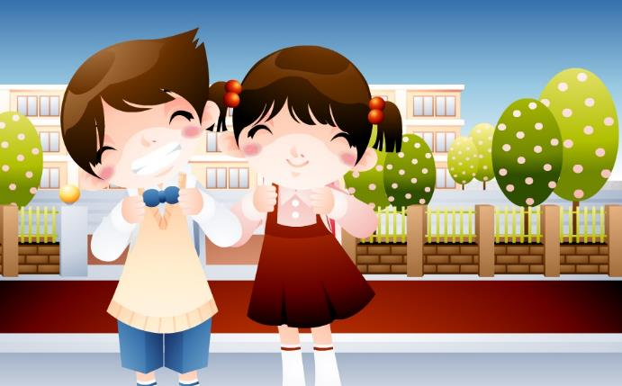
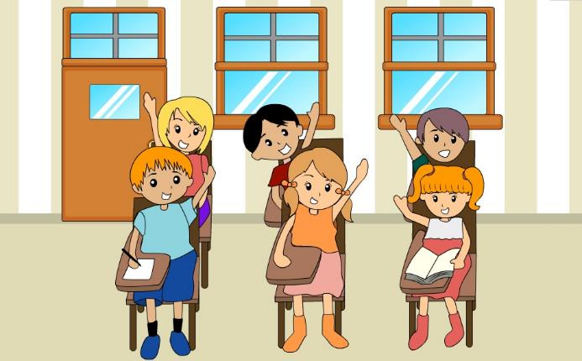
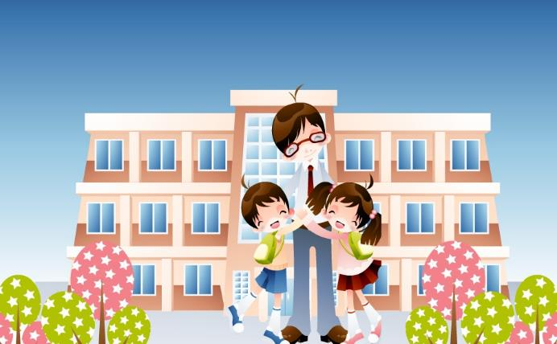
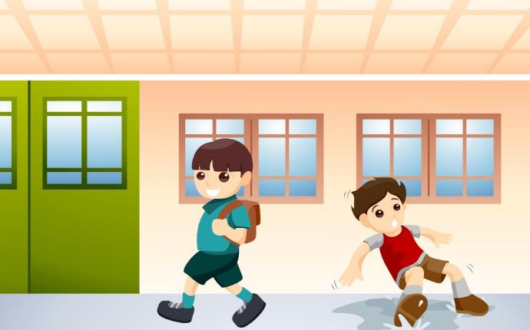
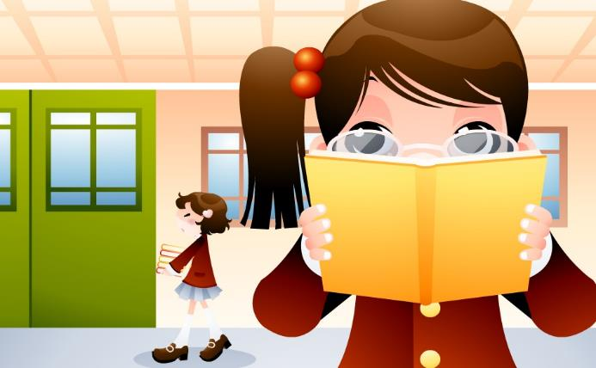
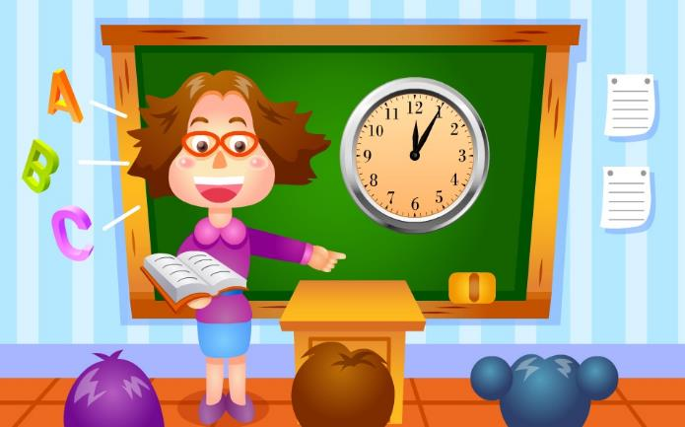
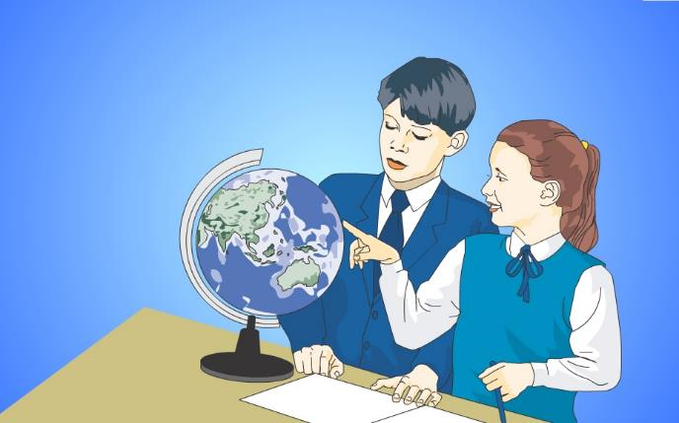
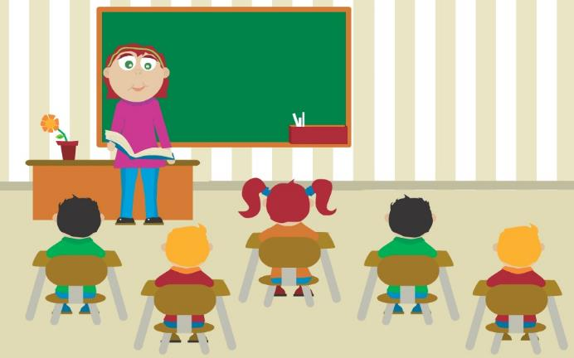
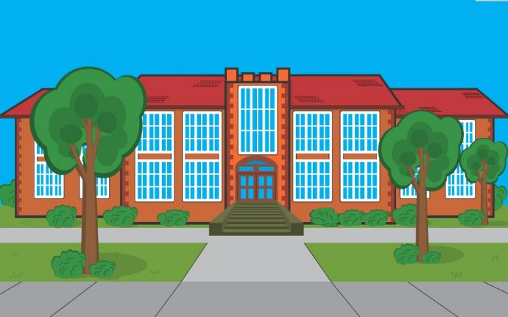
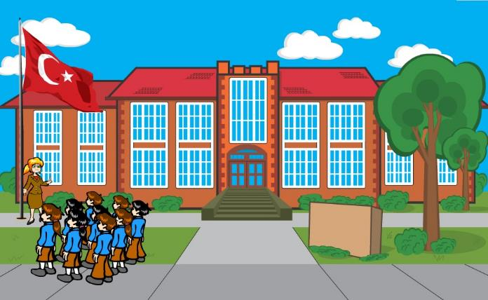
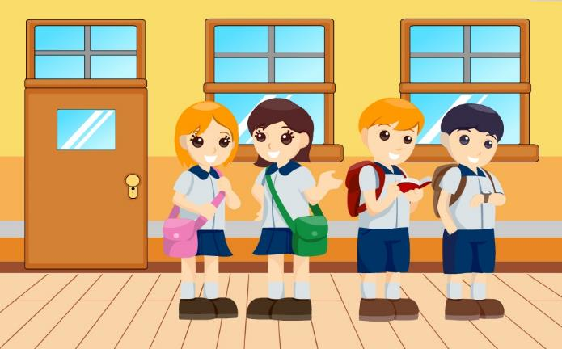
OKULUMUZDA
HAYAT
Kurallar Her Yerde
Ve
Okulumuzun
Kuralları
Örnek : 2 - 2
Başlat
İlerlet
Yönerge : Başlat ve ilerlet bütonu ile davranışları tek tek gösterip sunuş yapabilirsiniz.

Slide 4

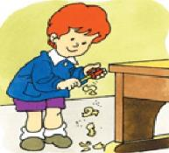
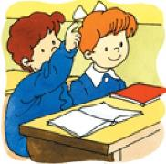
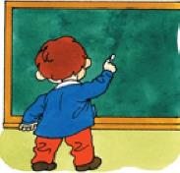


Aşağıdaki davranışlardan hangileri sınıf kurallarına uygundur ?
OKULUMUZDA
HAYAT
Kurallar Her Yerde
Ve
Okulumuzun
Kuralları
Etkinlik : 1 - 6

Slide 5
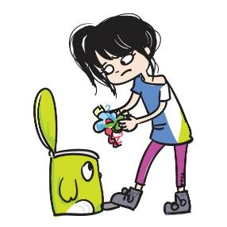
Doğru yanlış etkinliği
OKULUMUZDA
HAYAT
Kurallar Her Yerde
Ve
Okulumuzun
Kuralları
Dinle
Etkinlik : 2 - 6
D
Y

Slide 6

Doğru yanlış etkinliği
OKULUMUZDA
HAYAT
Kurallar Her Yerde
Ve
Okulumuzun
Kuralları
Dinle
Etkinlik : 3 - 6
D
Y

Slide 7

Doğru yanlış etkinliği
OKULUMUZDA
HAYAT
Kurallar Her Yerde
Ve
Okulumuzun
Kuralları
Dinle
Etkinlik : 4 - 6
D
Y

Slide 8
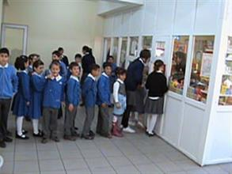
Doğru yanlış etkinliği
OKULUMUZDA
HAYAT
Kurallar Her Yerde
Ve
Okulumuzun
Kuralları
Dinle
Etkinlik : 5 - 6
D
Y

Slide 9
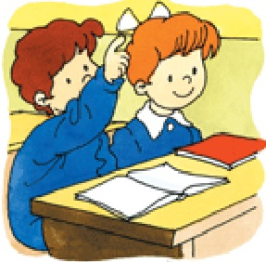
Doğru yanlış etkinliği
OKULUMUZDA
HAYAT
Kurallar Her Yerde
Ve
Okulumuzun
Kuralları
Dinle
Etkinlik : 6 - 6
D
Y

Slide 10
Ses Kaynağı: Zümra BOZKURT
HAZIRLAYAN
Muhammet BOZKURT
info@mebders.com
©mebders.com
Kapat

